Slide 1

Бюджетное учреждение культуры
«ВОЛОГОДСКАЯ ОБЛАСТНАЯ СПЕЦИАЛЬНАЯ БИБЛИОТЕКА
ДЛЯ СЛЕПЫХ»

Slide 2
Краеведение для особых читателей

Slide 3
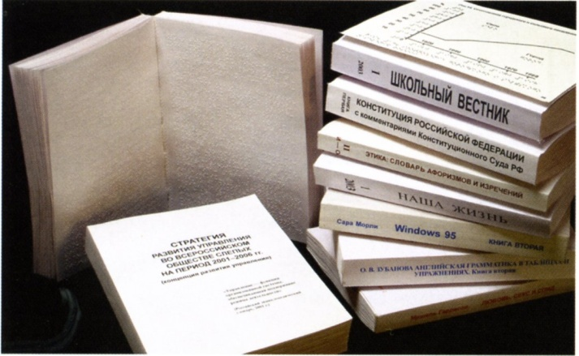

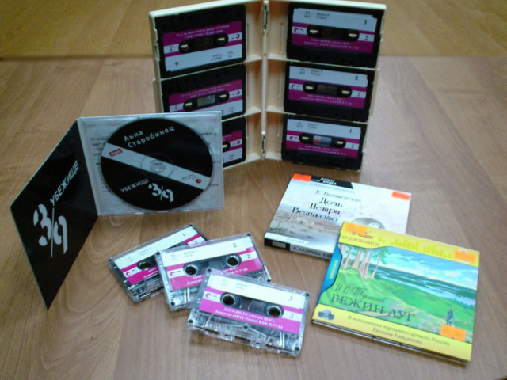
Фонд на 01.09.2018 г. – 83812 экз.
Книги рельефно-точечного шрифта и рельефно-графические пособия
Книги традиционной печати и книги укрупненного шрифта
«Говорящие» книги на кассетах, СД-дисках и флэш-картах

Slide 4
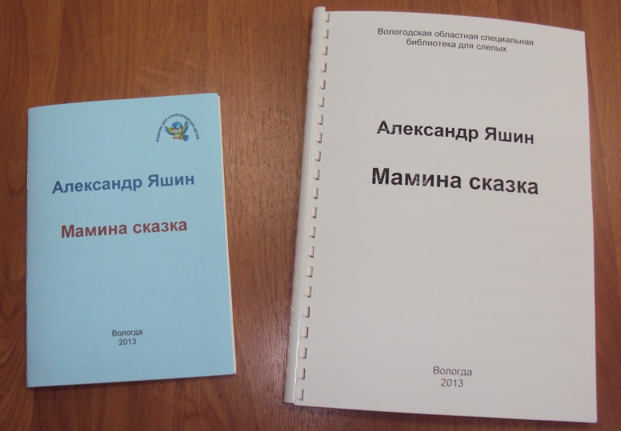
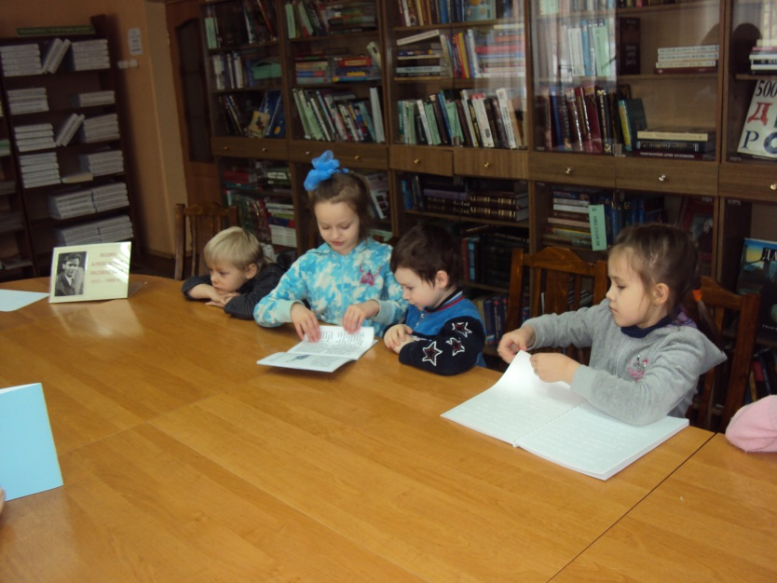
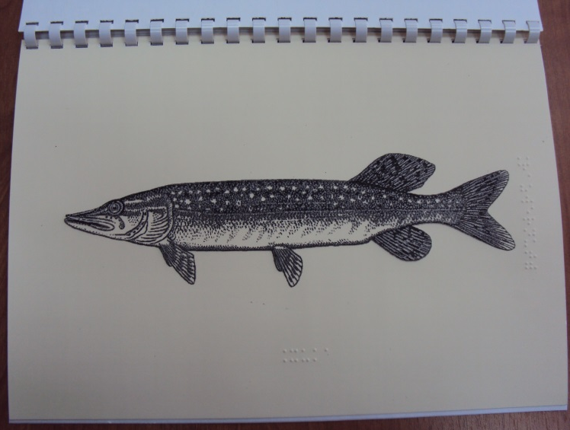
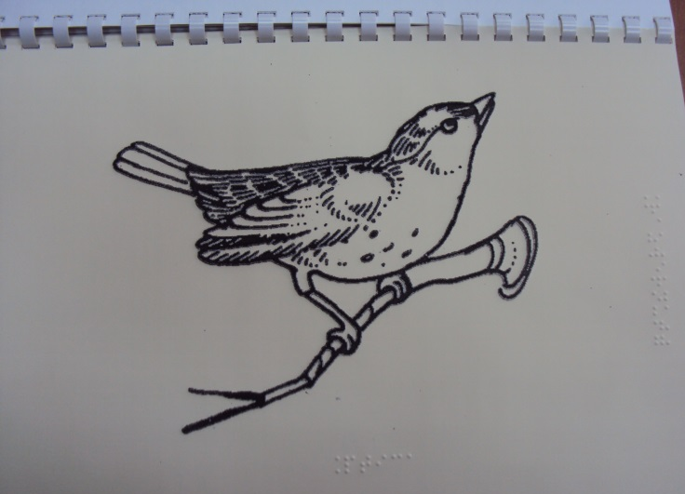
Детские книги, изданные рельефно-точечным и укрупненным шрифтом с графическими иллюстрациями Александра Яшина «Мамина сказка»

Slide 5
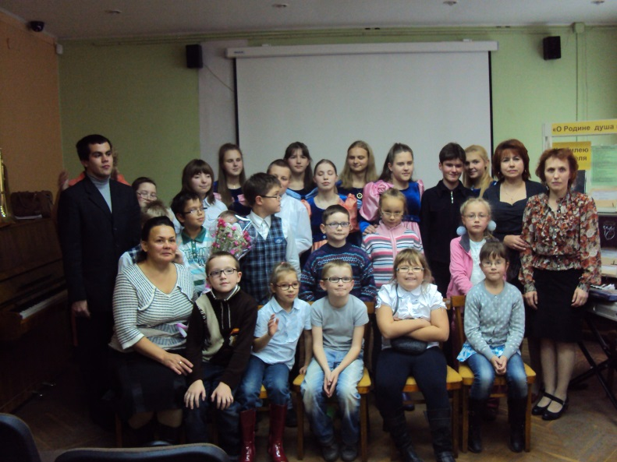
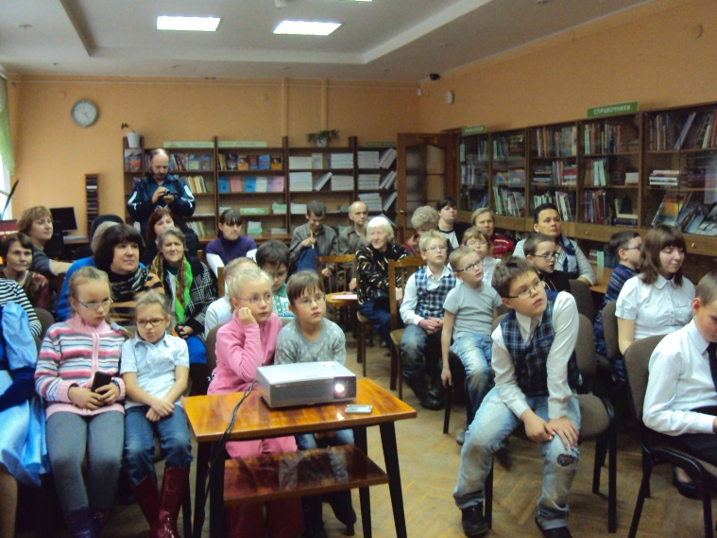
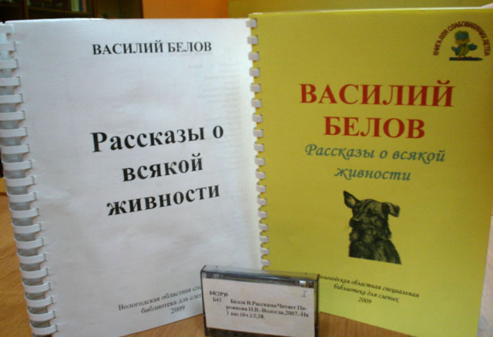

Slide 6
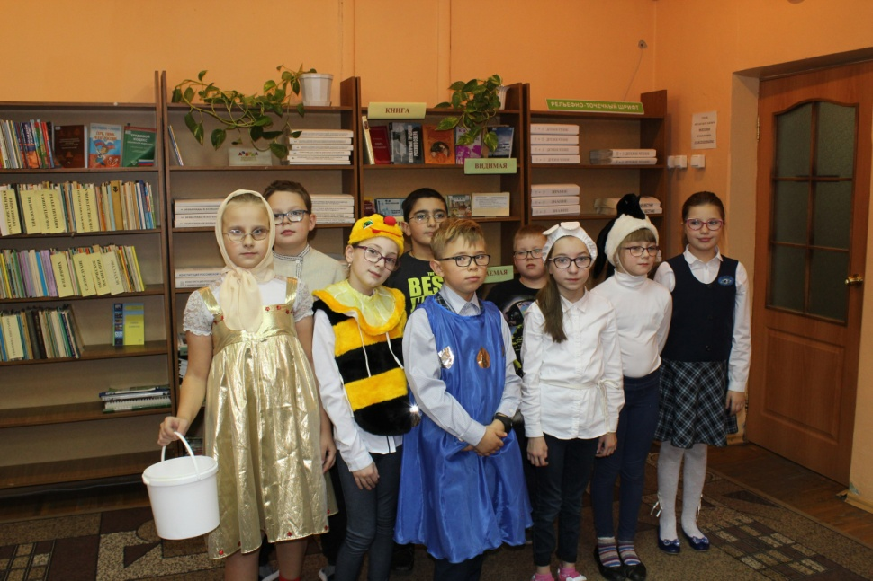
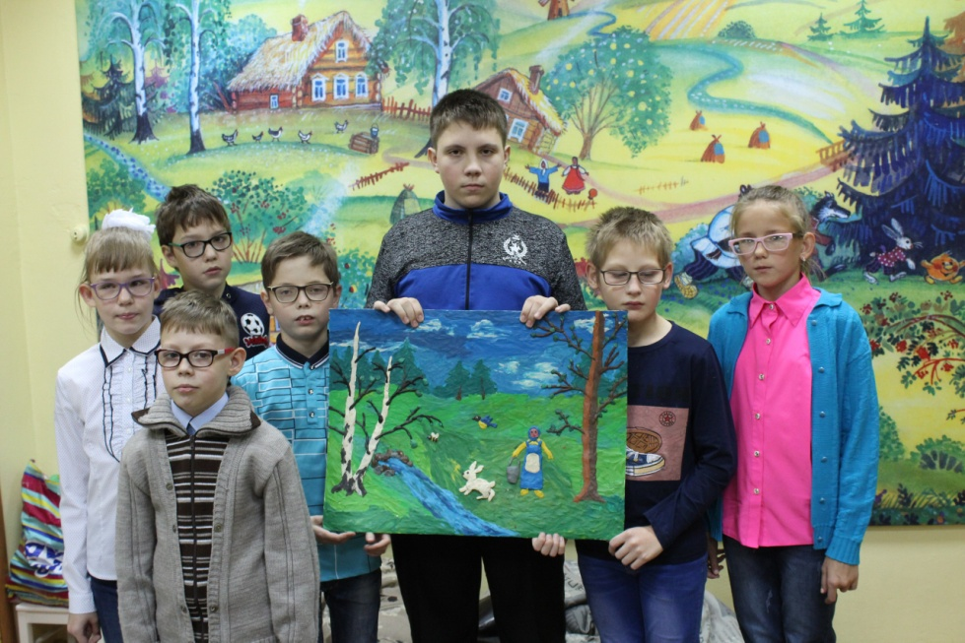

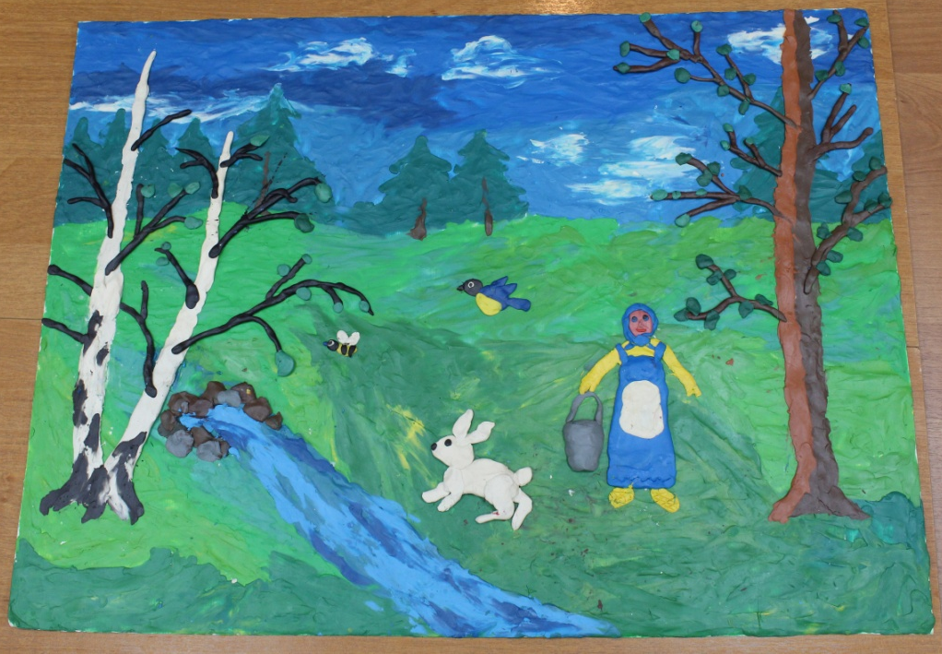

Slide 7
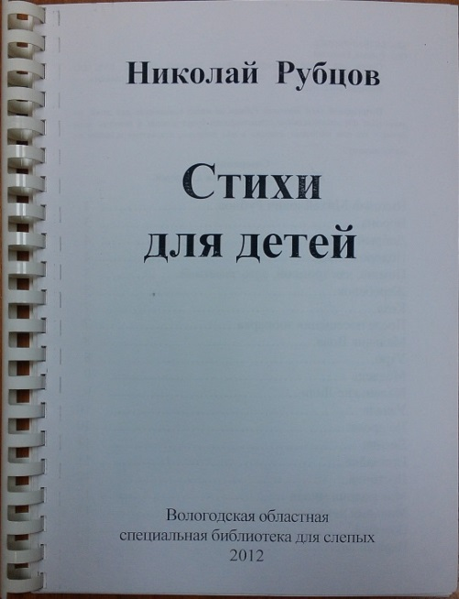
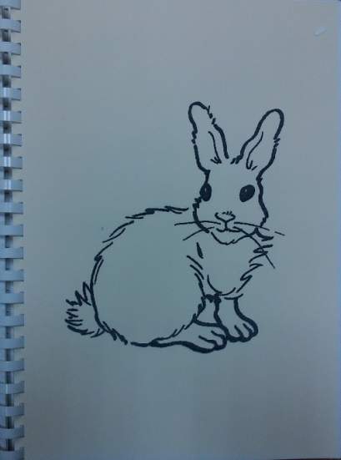
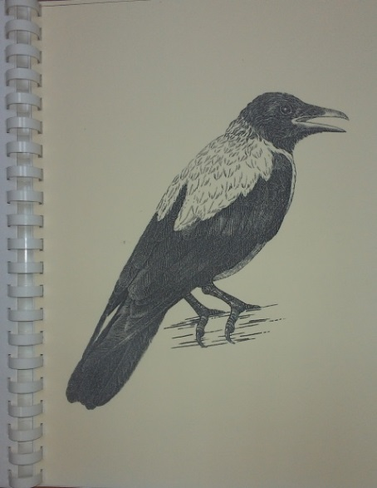

Slide 8


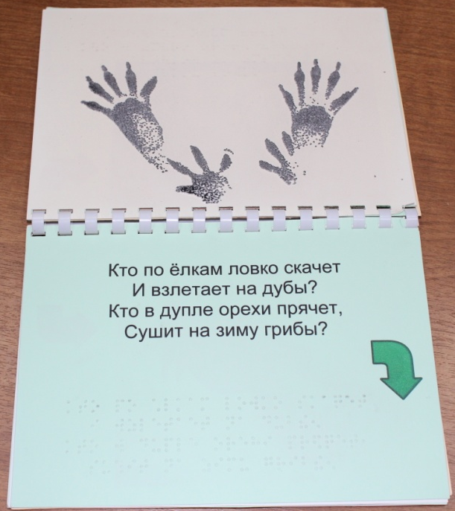
«Беречь природы дар бесценный»

Slide 9
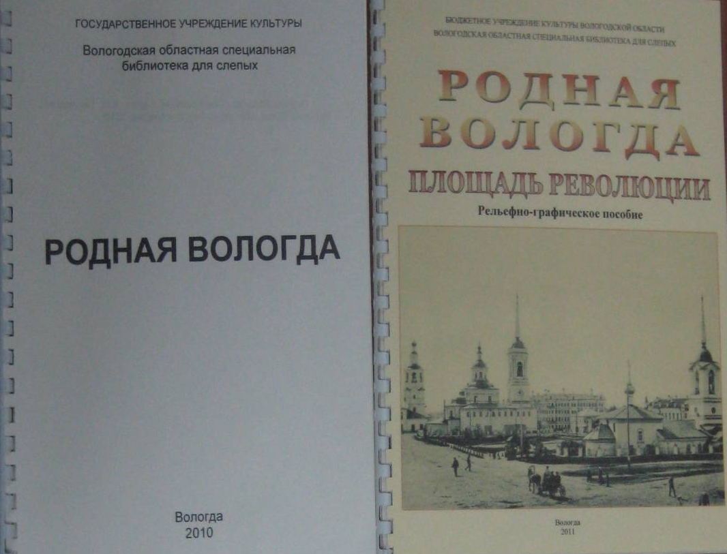
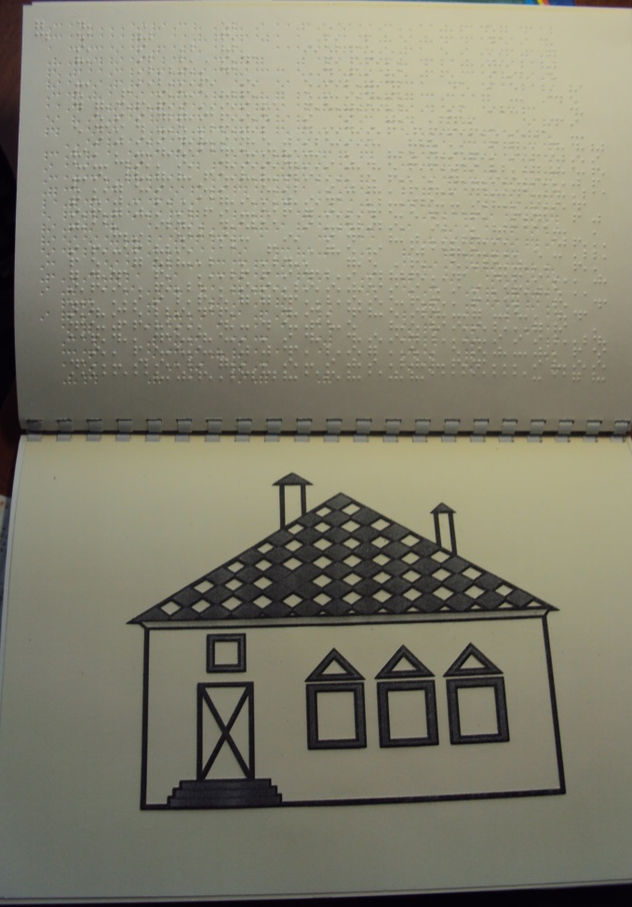
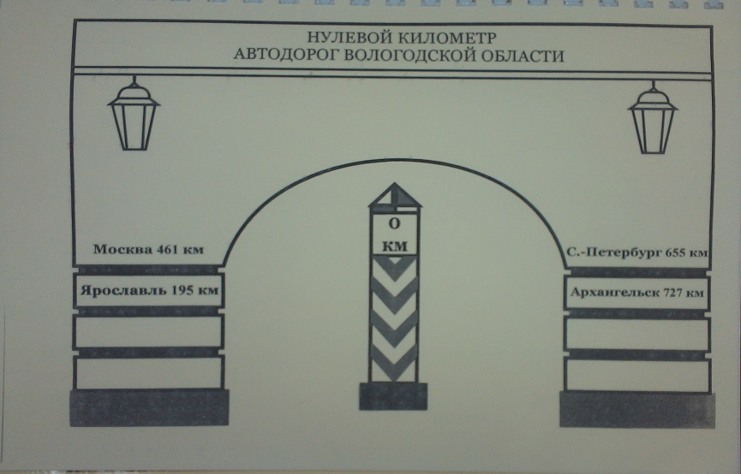

Slide 10
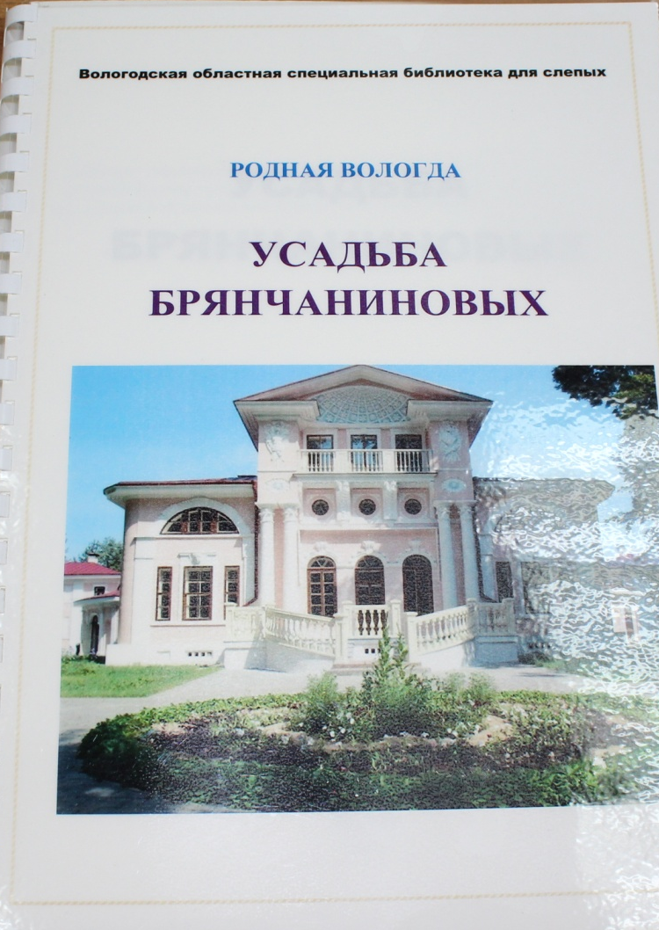
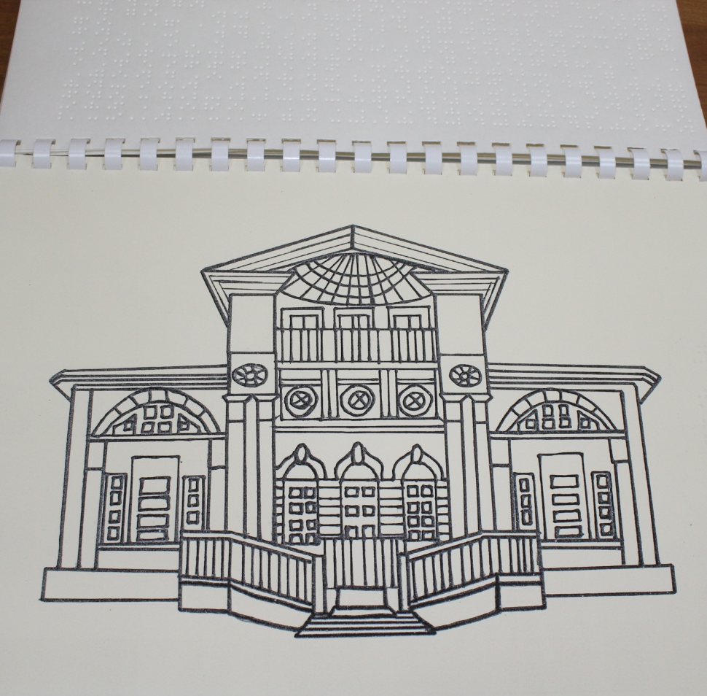

Slide 11
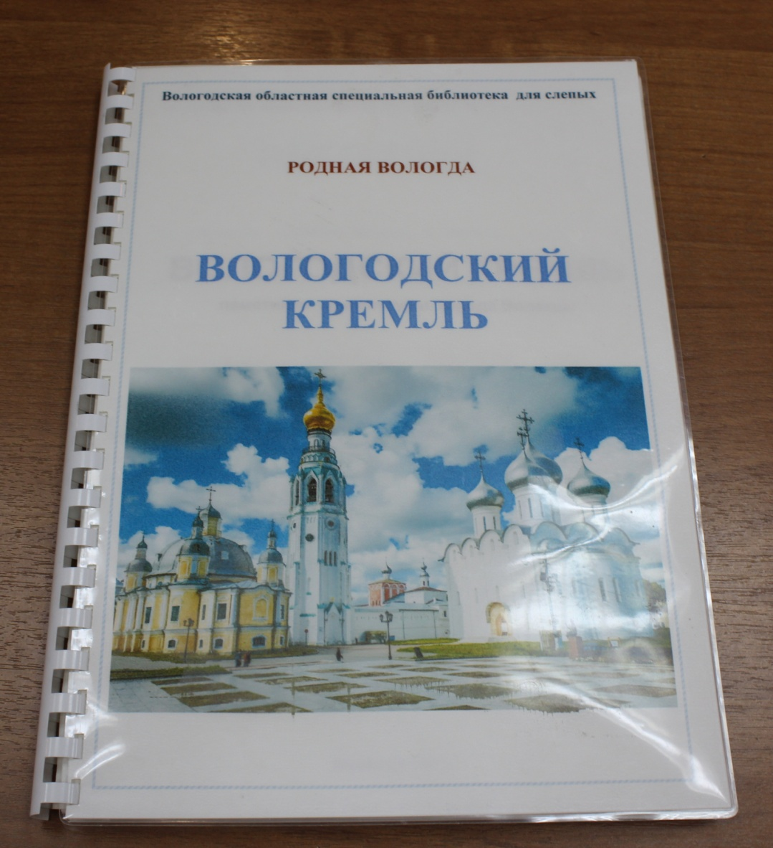
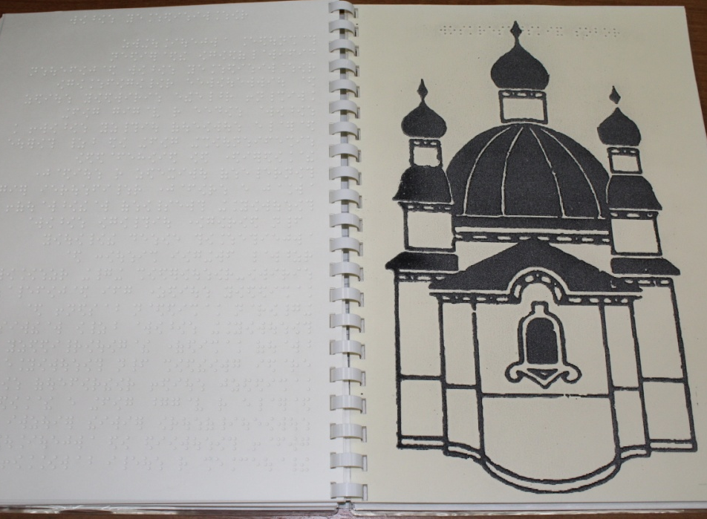

Slide 12
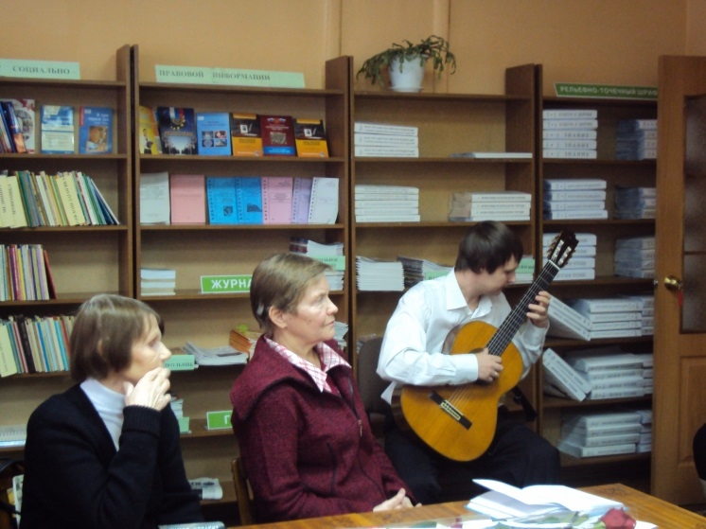
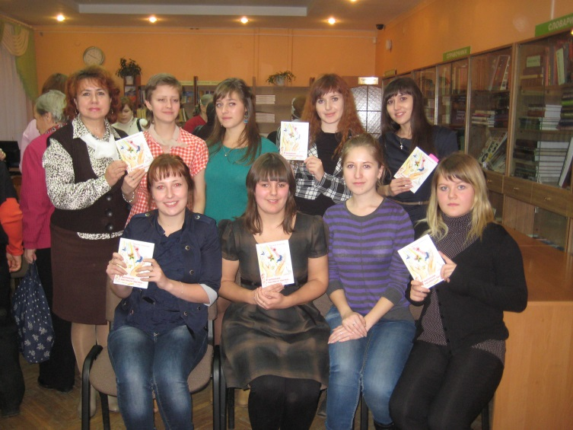




Slide 13

СПАСИБО ЗА ВНИМАНИЕ

